Slide 1
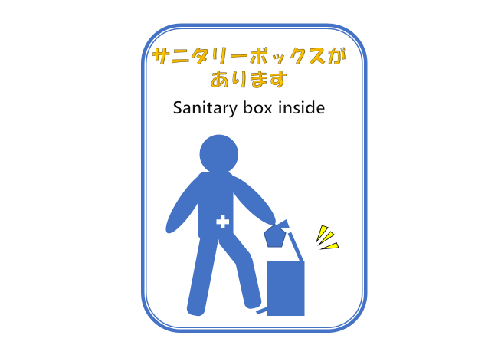

Slide 2
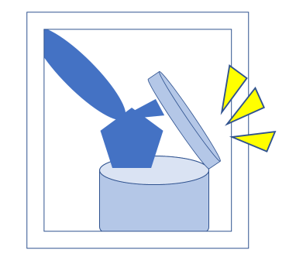
１階の多機能トイレに、サニタリーボックスを
設置しています。

